Slide 1
Çocukluk Döneminde
Bilgisayar
Sağlık Bilimleri Fakültesi
Çocuk Gelişimi Bölümü

Slide 2
Çocuklara Yönelik Bilgisayar
Programları ve Özellikleri

Slide 3
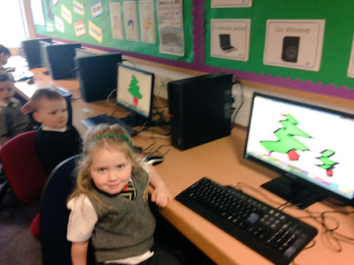
Okul öncesi dönem çocukları için hazırlanan eğitim yazılımları çocuğun yaşına ya da okuduğu sınıfa göre ayrılır. Çocuğun yaş seviyesi onun öğrenme becerisi ile ilgilidir. Eğitim yazılımları, öğretim sürecinde bilgisayar kullanılarak, bilgisayar destekli öğretimi gerçekleştirmek amacıyla hazırlanmış olan gereçlerdir.

Slide 4
Bu nedenle, eğitim yazılımları, mevcut öğretim sisteminin amaçlarına uygun bir şekilde belirlenmiş ders programları doğrultusunda, bilgisayarın yardımcı araç olarak kullanılmasını sağlar. Eğitim yazılımları için aynı zamanda “eğitici yazılım” ve “öğretim yazılımı” adları da kullanılır.

Slide 5
Yazılım dili kesinlikle Türkçe olmalıdır.
2. Yazılımlar; ölçme değerlendirme, gelişim, okul öncesi eğitim alan uzmanlarının görüşleri alınarak tasarlanmış olmalıdır.
3. Tasarım açısından kullanılan renkler, animasyonlar, objeler çocuğun ilgisini çekebilecek biçimde tasarlanmış olmalıdır.

Slide 6
4. Yazılımda kullanılan objeler, animasyonlar çocuğun seviyesine uygun olmalıdır.
5. Yazılımlar içerik olarak çocuğun seviyesine uygun olmalıdır.
6. Yazılımlar tasarım ve içerik olarak çocuğun ilgisini çeken, onu bilgisayar destekli eğitim ile etkileşime güdüleyen nitelikte olmalıdır.

Slide 7
7. Çocuğun Bilgisayar destekli eğitime olan ilgisini öğretmeyi amaçladığı bilgiye yönlendirebilmelidir.
8. Yazılımda kullanılan yönergeler çocuğun okuma yazma bilmediği dikkate alınarak sözel olarak verilmelidir.
9. Yazılımlar, çocuğun yetişkin yardımına ihtiyaç duymadan da kullanabileceği biçimde tasarlanmış olmalıdır.

Slide 8
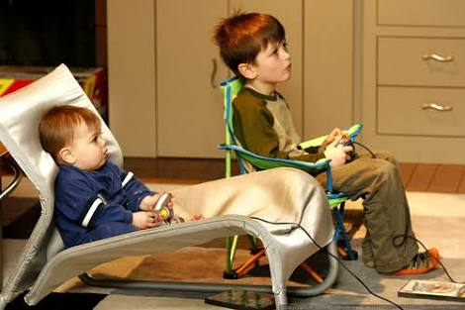

Slide 9
Eğitim Yazılımı Türlerinin Geneline Yönelik Olarak
Bu Ölçütler Şöyle Sıralanabilir.

Slide 10
Hedef kitleye uygunluk ve öğrencilere kazanacakları yeterlik ve becerilerin bildirilmesi.
Açık ve anlaşılır yönlendirmeler ve önceki bilgilerin tekrarı.
Gerektiğinde önceki bilgilerin işe koşulması ve içeriğin güncel ve doğru bilgileri içermesi.

Slide 11
İçeriğe ve yaşa uygun sözcük kullanılması ve içeriğin uygun uzunlukta olması.
Gerçekçi ya da en azından olası örnek olaylara yer verilmesi, güdülenme ya da algılamaya yönelik uygun grafik, renk, ses vb. öğelerin kullanılması.
Etkinliklerin zorlayıcı ama çözümü sağlanabilir yapıda olması.

Slide 12
İçeriğin sunumunda öğrenci kontrolü ve yardı seçeneklerinin bulunması.
Sayısız seçenekte (rastlantısal) alıştırma etkinlikleri.
Basitten karmaşığa ilerleyen alıştırmalar ve alıştırma etkinliklerinin sayısının öğrenci düzeyine uygunluğu.
Alıştırmaların güçlük düzeyine göre gruplandırılması.

Slide 13
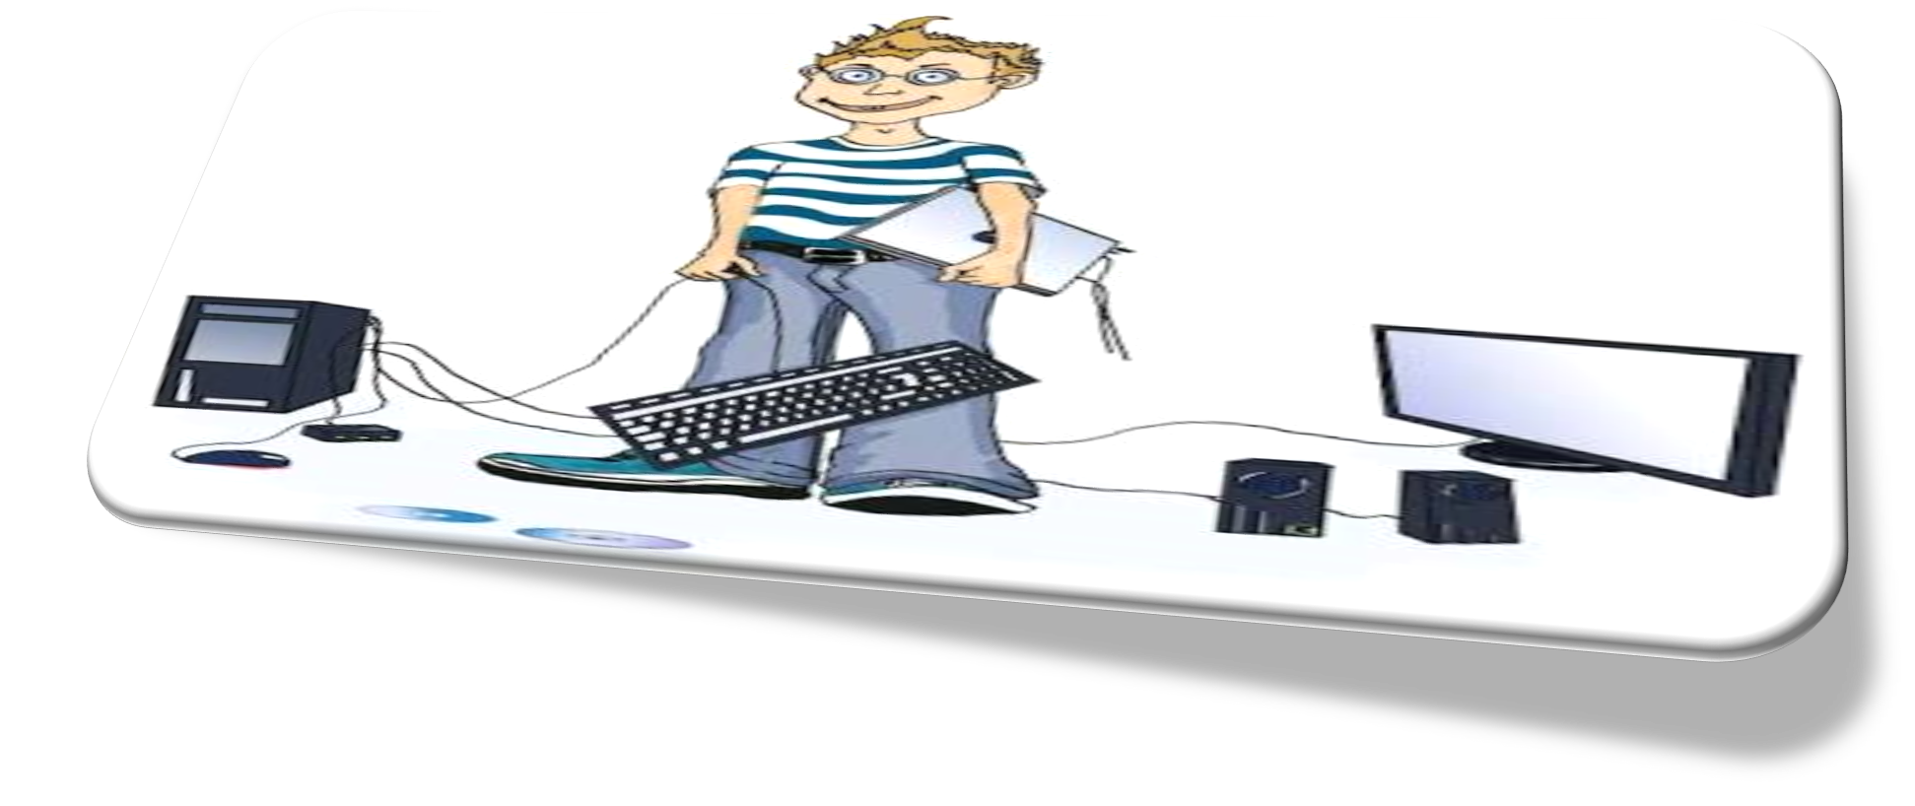
Takımlar halinde sorun çözmeye olanak tanınması ve olumlu geri bildirim.
Yanıtların hataların belirlenmesine yönelik değerlendirilmesi ve doğru/yanlış yanıtların belirlenip depolanması.
Öğrencinin sorun çözme alışkanlıklarının kayıt edilebilmesi.

Slide 14
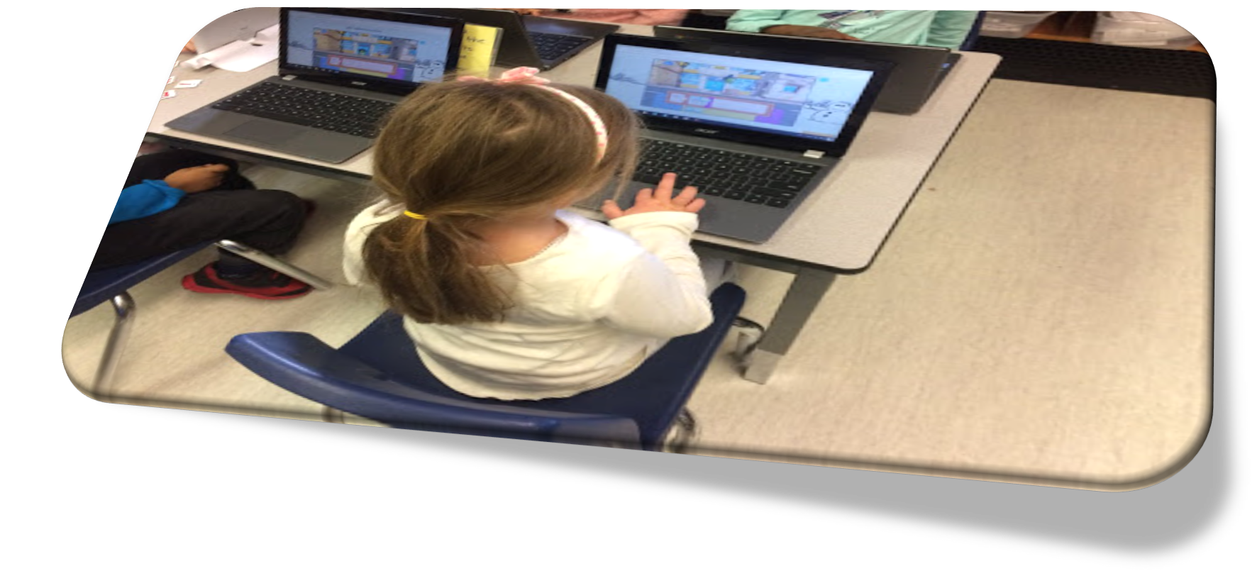
Yanlış yanıtların tipik nedenlerinin belirlenmesi.
Öğrenci gelişimini belirleyen ve bildiren yapıların bulunması.
Geçerli/işlevsel ön ve son testler.

Slide 15
Sorun çözümlerinde harcanan zamanın kaydedilebilmesi ve tüm etkinliklerin geneline yönelik değerlendirme yapılması.
Öğretiye öğrencilerin durumu hakkında rapor sağlayabilme ve gerektiğinde yardımcı materyallerin sağlanması biçiminde ifade edilebilir

Slide 16
Kaynakça
Bütün Ayhan, A. ve Aral, N. 2009. Erken Çocukluk Döneminde Bilgisayar. Erken Çocukluk Gelişimi ve Eğitim (Edit.Y.Fazlıoğlu), 419-435. Kriter Yayınları, İstanbul.
Healy, J. M. 1999. Bağlantı Doğru mu? Boyner Holding Yayınları, İstanbul.
Arı, M. ve Bayhan, P. 1999. Okulöncesi Dönemde Bilgisayar Destekli Eğitim. Epsilon Yayınevi, İstanbul.
Odabaşı, H. F.2002. İnternet ve Çocuk. Kapital Medya Hizmetleri A.Ş., İstanbul.

